Slide 1
Параллелепипед и ее элементы, свойства. Куб.
Цели урока:
- научиться находить объемы прямоугольного параллелепипеда и куба;
- научиться находить площади поверхности параллелепипеда и куба.

Slide 2
Критерии оценивания:
Студент:
находит объемы прямоугольного параллелепипеда и куба;
находит площади поверхности параллелепипеда и куба.

Slide 3
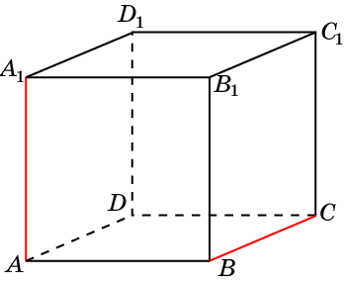
Повторение изученного материала:
Назовите элементы куба:
грани:
вершины:
ребра:
диагонали
Как находится площадь полной поверхности и объем куба?

Slide 4
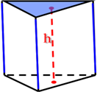
Какие свойства имеет призма?
Является ли параллелепипед призмой? Объясните.
Как находится площадь поверхности призмы?

Slide 5
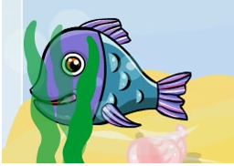
Закрепление темы:
№1. Аквариум представляет собой куб без верхней грани. Ребро куба равна 60 см. Найти площадь полной поверхности аквариума.

Slide 6
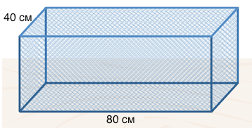
№2. Габит сделал коробку высотой 30см, шириной 40 см и длиной 80 см. Найти площадь поверхности боковых граней.

Slide 7
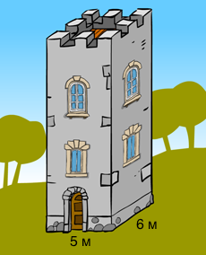
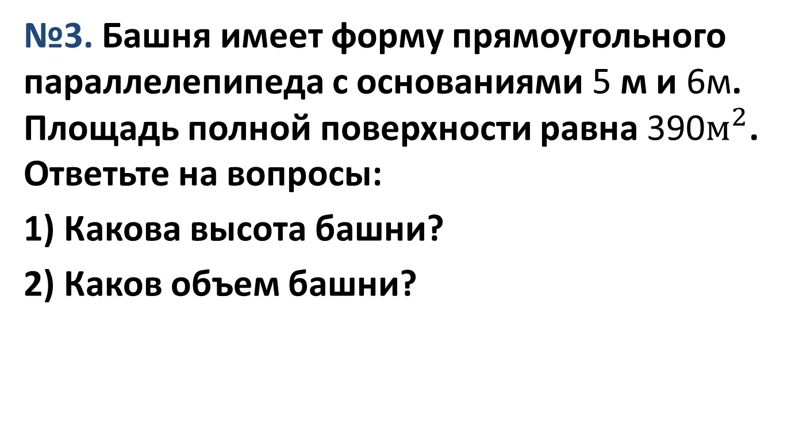
№3. Башня имеет форму прямоугольного параллелепипеда с основаниями 5 м и 6м. Площадь полной поверхности равна 390$м^{2}$. Ответьте на вопросы:
1) Какова высота башни?
2) Каков объем башни?

Slide 8
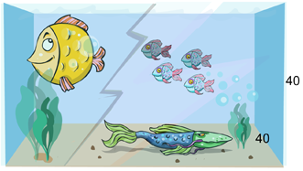
№4.
Аквариум состоит из пяти прямоугольных стен, которые имеют общую площадь 11600 кв.см. Ширина и высота аквариума равны 40см. Найти длину аквариума.

Slide 9
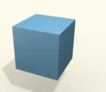
Домашнее задание(№5,6):
№5. Сумма длин всех ребер куба равна 24см. Найдите площадь полной поверхности куба.

Slide 10
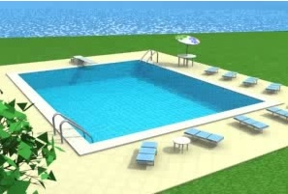
№6. Глубина бассейна равна 2м, ширина 15м, а длина 20м. Найдите площадь настенной плитки, необходимой для облицовки стен и пола бассейна.

Slide 11
Рефлексия:
- что узнал, чему научился?
- что осталось непонятным?
- над чем необходимо работать?

